Slide 1

Конфликты с детьми и пути их разрешения
Подготовила: Васильева А.С.
Психолог-педагог
МБОУ Пестриковская СОШ

Slide 2
Конфликты — это спор, ссора, скандал, в которых стороны не скупятся на взаимные упреки и оскорбления. Самое страшное в конфликте — это чувства, которые люди испытывают друг к другу. Страх, злоба, обида, ненависть, — главное чувство конфликта.

Slide 3
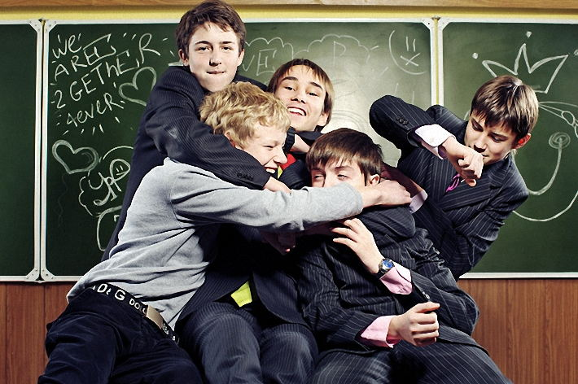

Slide 4
Без конфликтов жизнь не возможна, нужно научиться их конструктивно разрешать. Для того, чтобы научиться разрешать конфликтную ситуацию, нужно научиться осознавать масштабы и детали разногласий и открыто обсуждать их. Заглаживание конфликтной ситуации, уход от ее решения может привести к проблемам куда более серьезным:
проблемам физического плана, связанные со здоровьем;
проблемам психологического плана (уход в себя, в свою душевную боль, изменение характера человека, психическое расстройство, суицид и т.д.);
проблемам социального плана (потеря семьи, развод, потеря работы, потеря себя).
Главная способность в конфликте — способность к конфронтации-объяснению. Это — умение:
отстаивать свою позицию открыто, “лицом к лицу”;
оценивать саму конфликтную ситуацию, ее содержание, а не человеческие качества своего партнера;
сохранить личностные отношения всех участников конфликта.

Slide 5
Причины конфликтов родителей с подростками
Подростки в конфликте:
кризис переходного возраста;
стремление к самостоятельности и самоопределению;
требование большей автономии во всем — от одежды до помещения;
привычка к конфликту, воспитанная поведением взрослых в семье;
бравирование подростка своими правами перед сверстниками и авторитетными для него людьми.
Родители в конфликте:
нежелание признавать, что ребенок стал взрослым;
боязнь выпустить ребенка из гнезда, неверие в его силы;
проецирование поведения ребенка на себя в его возрасте;
борьба за собственную власть и авторитетность;
отсутствие понимания между взрослыми в воспитании ребенка;
неподтверждение родительских ожиданий.

Slide 6
Памятка для родителей
Уважаемые папы и мамы!
Конфликтная ситуация может коренным образом изменить Вашу жизнь!
Постарайтесь, чтобы эти изменения были в лучшую сторону!
Прежде чем Вы вступите в конфликтную ситуацию, подумайте над тем, какой результат от этого Вы хотите получить.
Утвердитесь в том, что этот результат для Вас действительно важен.
В конфликте признавайте не только свои интересы, но и интересы другого человека.
Соблюдайте этику поведения в конфликтной ситуации, решайте проблему, а не сводите счеты.
Будьте тверды и открыты, если убеждены в своей правоте.
Заставьте себя слышать доводы своего оппонента.
Не унижайте и не оскорбляйте другого человека для того, чтобы потом не сгорать со стыда при встрече с ним и не мучиться раскаянием.
Будьте справедливы и честны в конфликте, не жалейте себя.
Умейте вовремя остановиться, чтобы не остаться без оппонента.
Дорожите собственным уважением к самому себе, решаясь идти на конфликт с тем, кто слабее Вас

Slide 7
Что делать родителям, чтобы сохранить любовь и уважение своих подросших детей?
Не следует видеть в самостоятельности ребенка угрозу его лишиться.
Помните, что ребенку нужна не столько самостоятельность, сколько право на нее.
Чтобы ребенок выполнил то, что Вам нужно, постарайтесь сделать так, чтобы он сам этого захотел.
Не злоупотребляйте опекой и контролем, не перегружайте его.
Не создавайте в семье “революционную ситуацию”, а если создали, то приложите все усилия, чтобы разрешить ее мирным путем.
Не забывайте слова И.В. Гете: “В подростковом возрасте многие человеческие достоинства проявляются в чудачествах и неподобающих поступках”.
За что и против чего ведет борьбу ребенок в переходном возрасте?
За то, чтобы перестать быть ребенком.
За прекращение посягательств на его физическое начало, неприкосновенность.
За утверждение среди сверстников.
Против замечаний, обсуждений, особенно ироничных, по поводу его физической взросло

Slide 8
Советы для родителей:
Необходимо помочь подростку найти компромисс души и тела.
Все замечания делать доброжелательным, спокойным тоном, не используя ярлыков.
Нужно подробно познакомить подростка с устройством и функционированием организма, подобрать соответствующую литературу по этому вопросу.
Необходимо помнить, что пока развивается тело ребенка, болит и ждет помощи его душа.

